Slide 1

স্বাগতম

Slide 2
পরিচিতি
খায়রুন নাহার
সহকারী শিক্ষক
লোহাদী উচ্চ বিদ্যালয়
কাপাসিয়া ,গাজীপুর
শ্রেণী -৭ম
বিষয়- বাংলাদেশ ও বিশ্ব পরিচয় ।
অধ্যায় -৫
সময়- ৪৫ মিনিট
তারিখ- ১৯/২/২০১৪

Slide 3


Slide 4
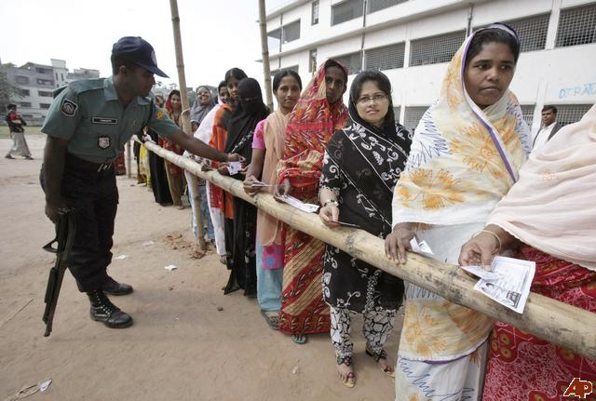
শিরোনাম
বাংলাদেশের নির্বাচন ব্যবস্থা

Slide 5
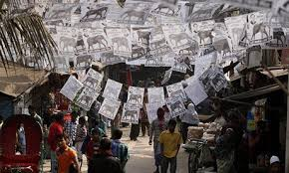
ছবি

Slide 6
শিখন ফল-
এই পাঠ শেষে শিক্ষার্থী রা-
১ । নির্বাচন কি তা বলতে পারবে ।
২ । বাংলাদেশের নির্বাচন পদ্ধতি ব্যাখ্যা করতে পারবে
৩।বাংলাদেশের জাতীয় ও স্থানীয় পর্যায়ে নির্বাচন কীভাবে
সংঘটিত হয় তা উপস্থাপন করতে পারবে ‘

Slide 7
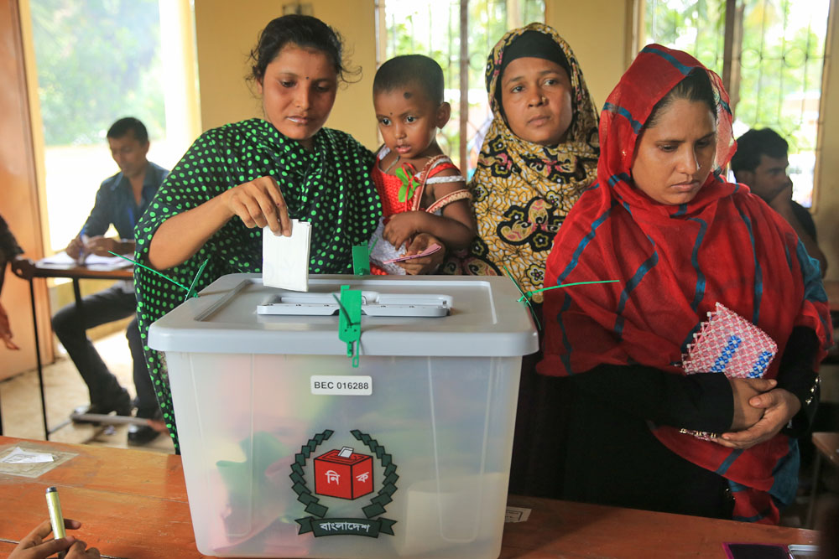
ছবি

Slide 8
নির্বাচন- ২ প্রকার
পরোক্ষ নির্বাচন
প্রত্যক্ষ নির্বাচন

Slide 9
জাতীয় নির্বাচন – তিন প্রকার
রাষ্ট্রপতি নির্বাচন
গণভোট
জাতীয় সংসদ নির্বাচন

Slide 10
স্থানীয় নির্বাচন বিভিন্ন প্র কারের হয়
ইউনিয়ন পরিষদ
উপজেলা পরিষদ
পার্বত্য জেলা
স্থানীয় নির্বাচন
পৌরসভা
জেলা পরিষদ
সিটি কর্পোরেশন

Slide 11
দলীয় কাজ
স্থানীয় পর্যায়ে কী কী নির্বাচন সংঘটিত হয়
তার একটি তালিকা তৈরি কর ।

Slide 12
মূল্যায়ন –
১ । প্রত্যক্ষ নির্বাচন কাকে বলে?
২- স্থানীয় পর্যায়ে কী কী নির্বাচন সংঘটিত হয় –ব্যাখ্যা কর।।
৩- তৃণমূল পর্যায়ে দুটি নির্বাচন পদ্ধতি উপস্থাপন কর ।

Slide 13

ধন্যবাদ

Slide 14
বাড়ির কাজ
সরকার গঠনে নির্বাচন খুবই গুরত্ব পুর্ন – তোমার মতামত
ব্যাখ্যা কর

